Slide 1
শুভেচ্ছা

Slide 2
পরিচিতি
শিক্ষক
পাঠ
নামঃপ্রনব সরকার
বিদ্যালয়ঃআদমখার কান্দি সঃ প্রাঃ বিদ্যাঃ
উপজেলাঃকুলিয়ারচর
জেলাঃকিশোরগঞ্জ
শ্রেণীঃ 3য়
বিষয় ঃপ্রাথমিক বিজ্ঞান
অধ্যায় ঃ২য় (জড় ও জীব )
সময় ঃ ৫০ মিনিট
তারিখ ঃ১২/০৬/২০১৪

Slide 3
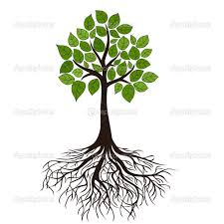
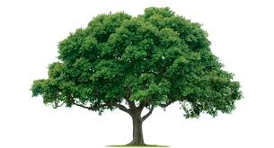
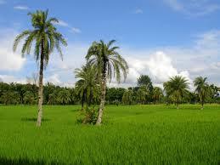
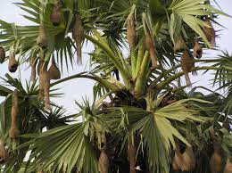
বলতো ছবিতে কি আছে ?
গাছ

Slide 4
আজকের পাঠের অংশ
বিভিন্ন ধরণের উদ্ভিদ।

Slide 5
শিখন ফল
শিক্ষার্থীরা উদ্ভিদ কত প্রকার তা জানবে।
সপুষ্পক উদ্ভিদ সর্ম্পকে জানবে।
অপুষ্পক উদ্ভিদ সর্ম্পকে জানবে।
বিরুৎ,গুল্ম ও বৃক্ষ সর্ম্পকে জানবে ও দেখে চিন্তে পারবে।
।

Slide 6
পাঠ উপস্থাপন
* উদ্ভিদ কত প্রকার তা জানি।
উদ্ভিদ
সপুষ্পক
অপুষ্পক

Slide 7
চল আমরা সপুষ্পক উদ্ভিদ সর্ম্পকে জানি।
যে সকল উদ্ভিদের ফুল হয় তাকে বলে সপুষ্পক উদ্ভিদ।
যেমন ধর
গোলাপ

Slide 8
চল আমরা অপুষ্পক উদ্ভিদ সর্ম্পকে জানি।
যে সকল উদ্ভিদের ফুল হয় না তাকে বলা হয় অপুষ্পক উদ্ভিদ।
যেমন -
ঢেঁকি শাক

Slide 9
পাতা
প্রশাখা
কাণ্ড
শিকড়

Slide 10
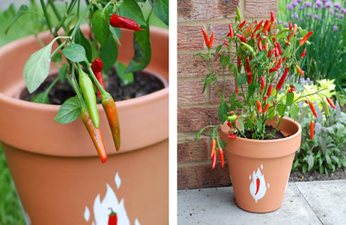
এবার আমরা বিরুৎ জাতীয় উদ্ভিদ সর্ম্পকে জানব।
যে গাছের কান্ড বেশ নরম ,আকারে ছোট ও শিকড় মাটির গভীরে যায় না তাই হল বিরুৎ।
যেমনঃ
মরিচ গাছ

Slide 11
এবার আমরা গুল্ম জাতীয় উদ্ভিদ সর্ম্পকে জানব।
যে গাছের কান্ড শক্ত কিন্তু শাখা প্রশাখা ছোট,ও চিকন এবং শিকড় মাটির গভীরে যায় না তাই হল গুল্ম।
গোলাপ গাছ

Slide 12
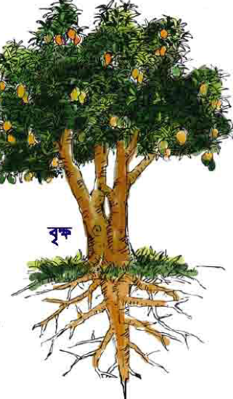
এবার আমরা বৃক্ষ জাতীয় উদ্ভিদ সর্ম্পকে জানব।
আম গাছের কান্ড শক্ত ও মোটা,অনেক শাখা প্রশাখা আছে এবং শিকড় মাটির গভীরে যায় তাই হল বৃক্ষ।
যেমন-
আম গাছ

Slide 13
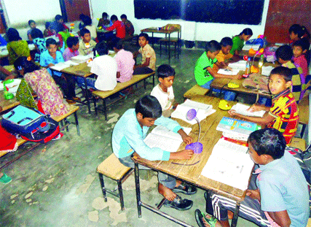
নিরব পাঠ
চল আমরা পৃষ্ঠা ৮ এর “বিভিন্ন ধরণের উদ্ভিদ” এই অংশ টুকু মনে মনে পড়ি ।
সময়ঃ ৫ মিনিট

Slide 14
শিক্ষার্থীদের দলে দলে ভাগ করে,সপুষ্পক উদ্ভিদ,অপুষ্পক উদ্ভিদ,বিরুৎ,গুল্ম ও বৃক্ষ জাতীয় উদ্ভিদ সর্ম্পকে আলোচনা করবে।
দলীয় /জোড়ায় কাজ

Slide 15
মূল্যায়ন
সপুষ্পক ও অপুষ্পক উদ্ভিদ কাহাকে বলে? তা লিখ।
বিরুৎ জাতীয় উদ্ভিদ কি?
গুল্ম জাতীয় উদ্ভিদ কি?
বৃক্ষ জাতীয় উদ্ভিদ কি?

Slide 16
২টি সপুষ্পক উদ্ভিদ,অপুষ্পক উদ্ভিদের নাম।
২টি বিরুৎ ,গুল্ম ও বৃক্ষ জাতীয় উদ্ভিদের নাম।
বাড়ীর কাজ

Slide 17
শুভ বিদায়
ধন্যবাদ

